Slide 1
第四节 两个正态总体均值的假设检验
一、两个正态总体均值的 u 检验
二、两个正态总体均值的 t 检验
三、例题
四、小结

Slide 3
当H₀成立时，统计量为

Slide 4
利用t检验法检验具有相同方差的两正态总体均值差的假设.

Slide 5
根据第六章§4定理二知,

Slide 6
其拒绝域的形式为

Slide 7
故拒绝域为
关于均值差的其它两个检验问题的拒绝域不在赘述,

Slide 8
例1 设甲、乙两品种的羔羊的初生体重服从正态分布，甲品种X~ N(μ₁,0.9),乙品种Y~ N(μ₂,0.4), 现从两品种初生羔羊中各任选6只来称重，得以下数据（单位：kg）:
甲品种 | 3.5 3.6 3.0 5.0 4.0 3.9
乙品种 | 4.9 3.9 3.7 4.3 4.2 4.4
试问两品种的羔羊初生体重有无显著性差异？α=0.1
解

Slide 9
选取检验统计量
不满足拒绝域，因而接受原假设H₀，认为两种羔羊的初生体重没有显著性差异.

Slide 10
例2 有甲、乙两台机床加工相同的产品, 从这两台机床加工的产品中随机地抽取若干件, 测得产品直径(单位:mm)为
机床甲: 20.5, 19.8, 19.7, 20.4, 20.1, 20.0, 19.0, 19.9
机床乙: 19.7, 20.8, 20.5, 19.8, 19.4, 20.6, 19.2,
试比较甲、乙两台机床加工的产品直径有无显著差异? 假定两台机床加工的产品直径都服从正态分布, 且总体方差相等.
解

Slide 11
即甲、乙两台机床加工的产品直径无显著差异.

Slide 12
例3 在平炉上进行一项试验以确定改变操作方法的建议是否会增加钢的得率, 试验是在同一只平炉上进行的. 每炼一炉钢时除操作方法外, 其它条件都尽可能做到相同.先采用标准方法炼一炉, 然后用建议的新方法炼一炉, 以后交替进行, 各炼了10炉, 其得率分别为(1)标准方法: 78.1, 72.4, 76.2, 74.3, 77.4, 78.4, 76.0, 75.5, 76.7, 77.3; (2)新方法:
79.1, 81.0, 77.3, 79.1, 80.0, 78.1, 79.1, 77.3, 80.2, 82.1; 设这两个样本相互独立, 且分别来自正态总体
问建议的新操作方法能否提高得率?

Slide 13
解
分别求出标准方法和新方法下的样本均值和样本方差:

Slide 14
拒绝域为
即认为建议的新操作方法较原来的方法为优.

Slide 15
例4 在20世纪70年代后期人们发现，在酿造啤酒时，在麦芽干燥过程中形成致癌物质亚硝酸甲胺．到了20世纪80年代初期开发了一种新的干燥过程．下面给出分别在新老两种过程中形成亚硝酸甲胺含量（以10亿份中的份数计）．
老过程 | 6 4 5 5 6 5 5 6 4 6 7 4
新过程 | 2 1 2 2 1 0 3 2 1 0 1 3
设两样本分别来自独立的正态总体，且两总体的方差相等，均未知. 分别以记μ₁, μ₂对应老、新过程的均值，试检验假设(α=0.05) ．

Slide 16
解
这里n=12,m=12, α=0.05,
由样本观察值计算得
选取统计量:
因而拒绝原假设H₀,接受备择假设H₁

Slide 17
3.基于成对数据的检验( t 检验 )
有时为了比较两种产品, 或两种仪器, 两种方法等的差异, 我们常在相同的条件下作对比试验, 得到一批成对的观察值. 然后分析观察数据作出推断. 这种方法常称为逐对比较法.
例6 有两台光谱仪I_{x} , I_{y} ,用来测量材料中某种金属的含量, 为鉴定它们的测量结果有无显著差异, 制备了9件试块(它们的成分、金属含量、均匀性等各不相同), 现在分别用这两台机器对每一试块测量一次, 得到9对观察值如下:

Slide 18
问能否认为这两台仪器的测量结果有显著的差异?
解
本题中的数据是成对的, 即对同一试块测出一对数据, 我们看到一对与另一对之间的差异是由各种因素, 如材料成分、金属含量、均匀性等因素引起的. [这也表明不能将光谱仪I_{x} 对9个试块的测量结果(即表中第一行)看成是一个样本, 同样也不能将表中第二行看成一个样本, 因此不能用表8.1中第4栏的检验法作检验].

Slide 19
而同一对中两个数据的差异则可看成是仅由这两台仪器性能的差异所引起的. 这样, 局限于各对中两个数据来比较就能排除种种其他因素, 而只考虑单独由仪器的性能所产生的影响.
表中第三行表示各对数据的差
若两台机器的性能一样,
随机误差可以认为服从正态分布, 其均值为零.

Slide 20
按表8.1中第二栏中关于单个正态分布均值的 t 检验, 知拒绝域为
认为这两台仪器的测量结果无显著的差异.

Slide 21
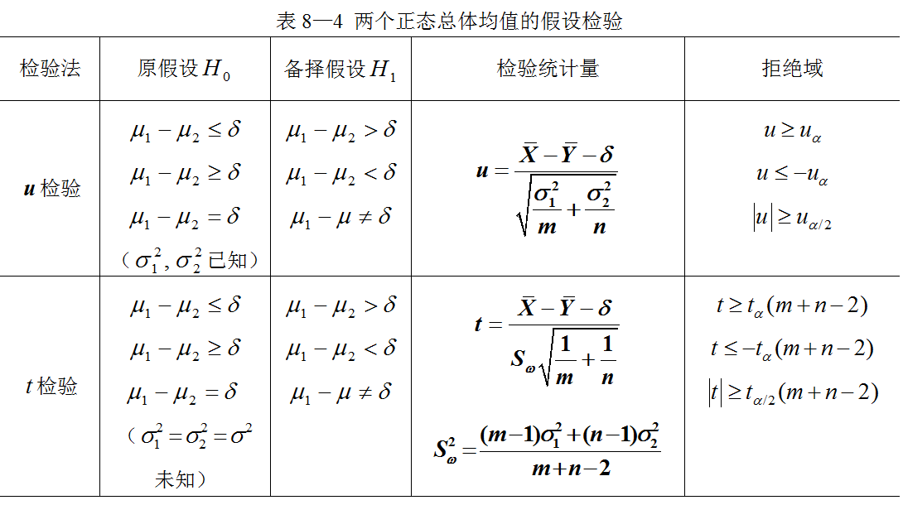
四、小结
两个正态总体均值的检验统计量和拒绝域(显著性水平为α)总结如表8—4所示.

